Slide 1
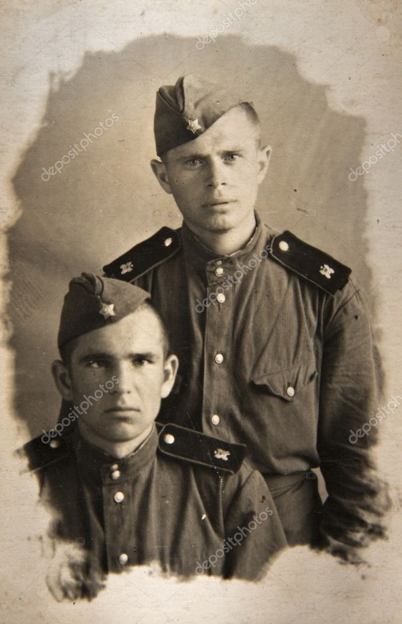
Воскресенська ЗОШ І-ІІІ ступенів Центр «Волонтер» «Їх подвиг навік збережуть наші серця»

Slide 2
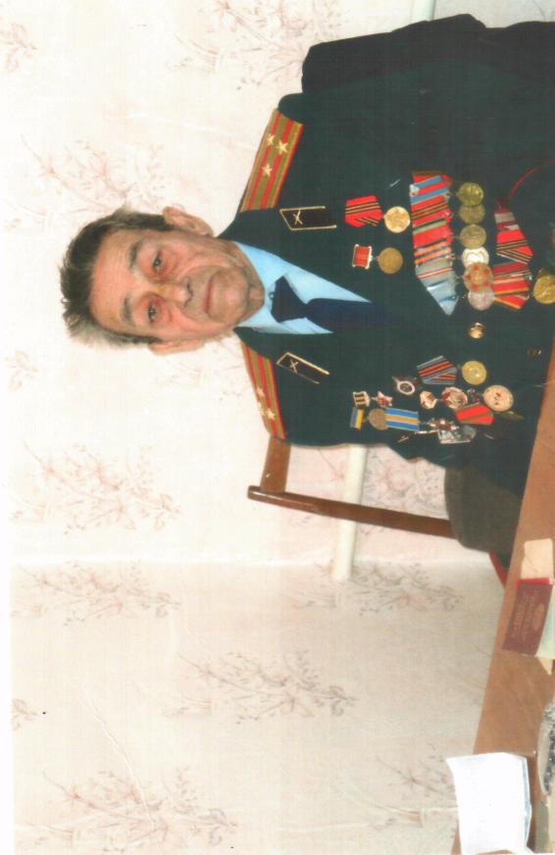
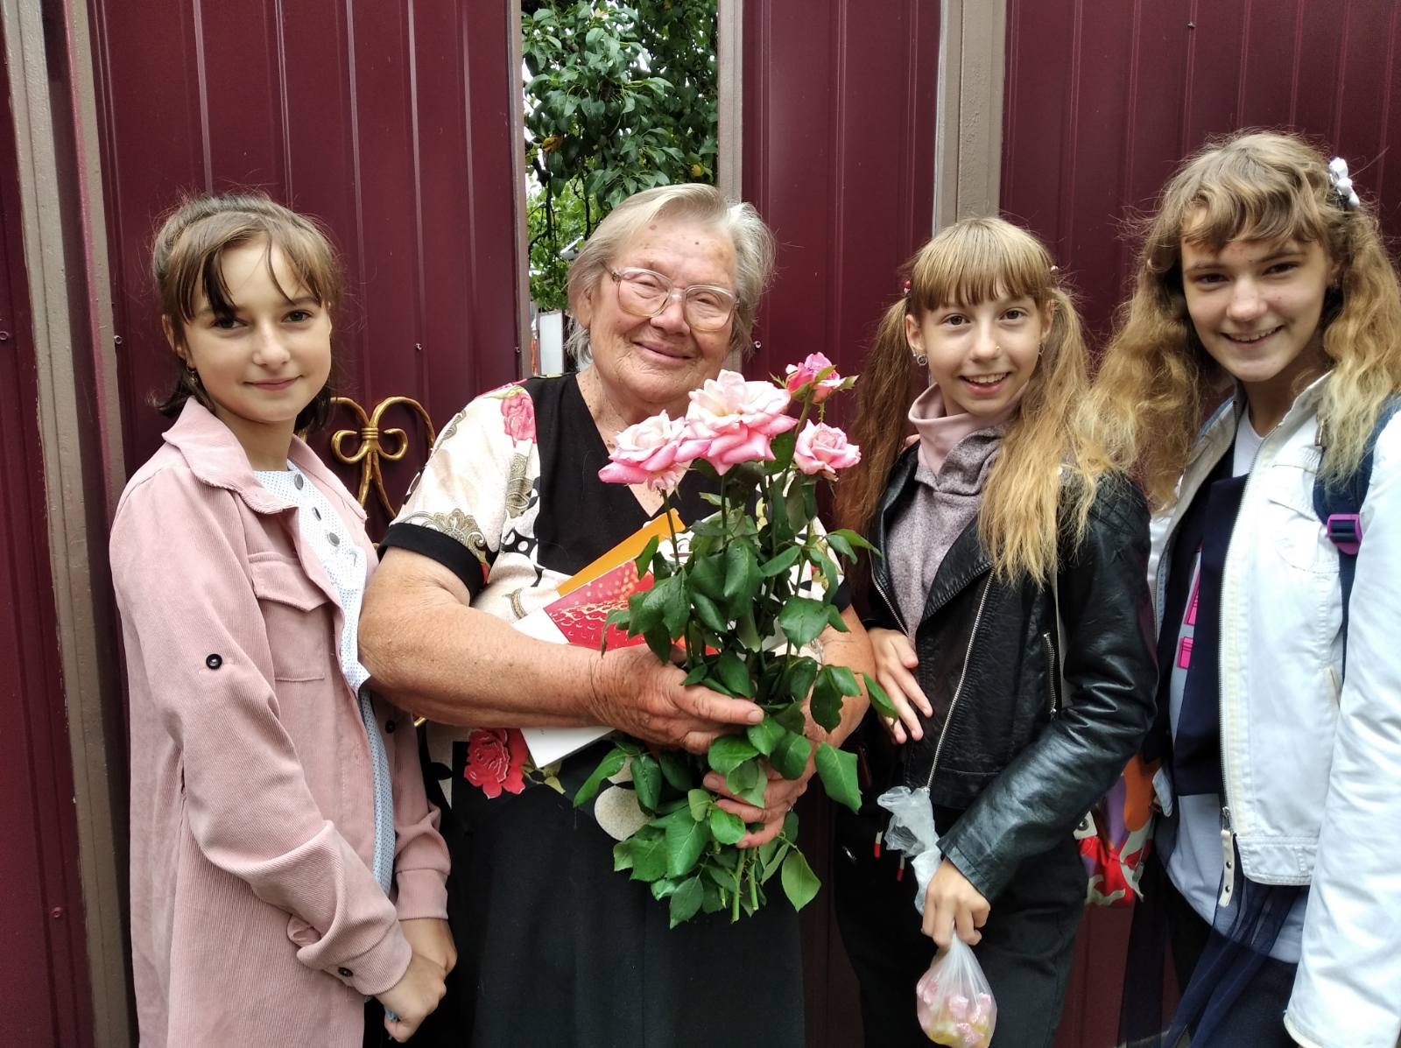
Зустріч з ветераном Другої Світової війни Трофанюком М. Й. та очевидцем – Вороновою В.Є.

Slide 3
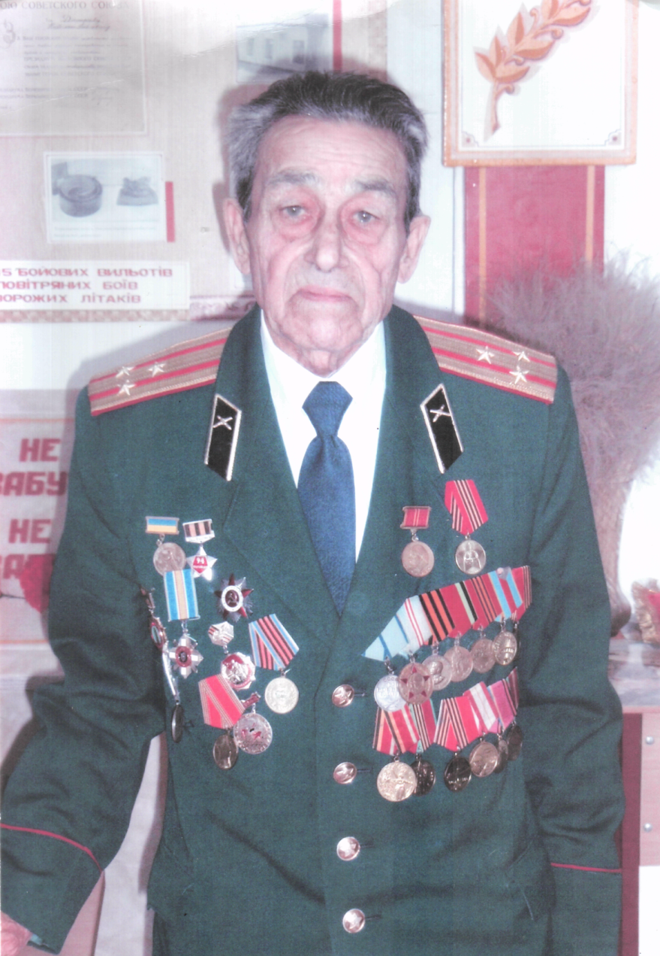
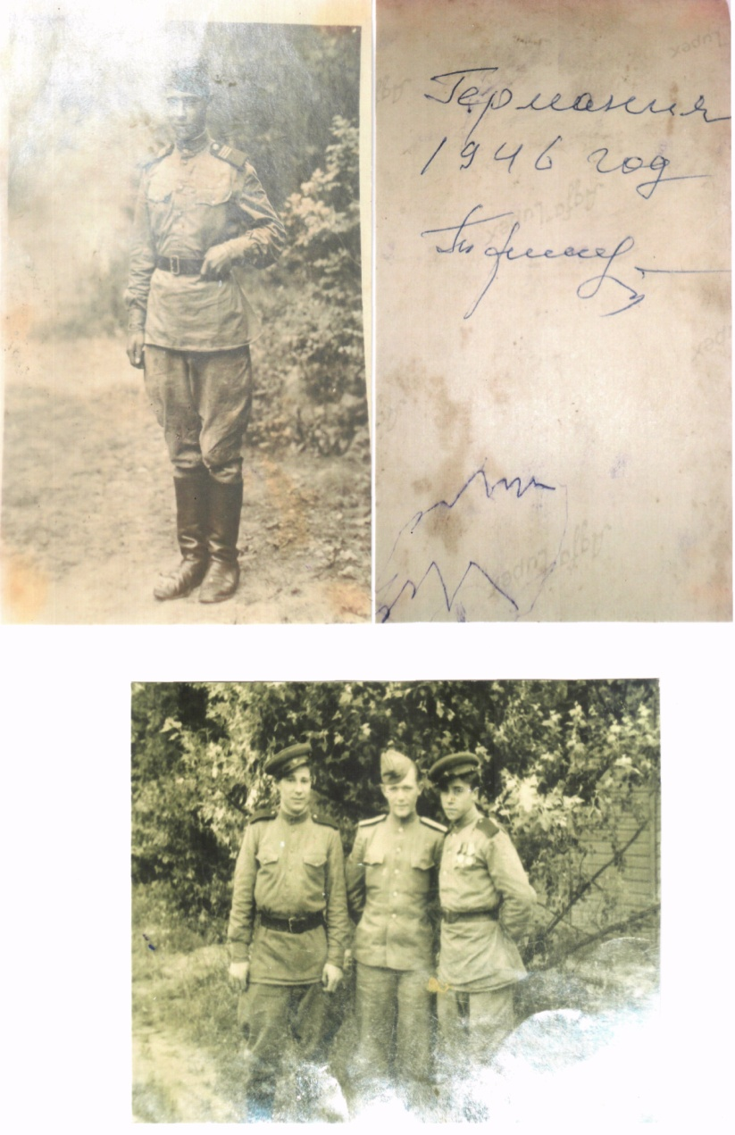
Трофанюк Михайло Юхимович

Slide 4
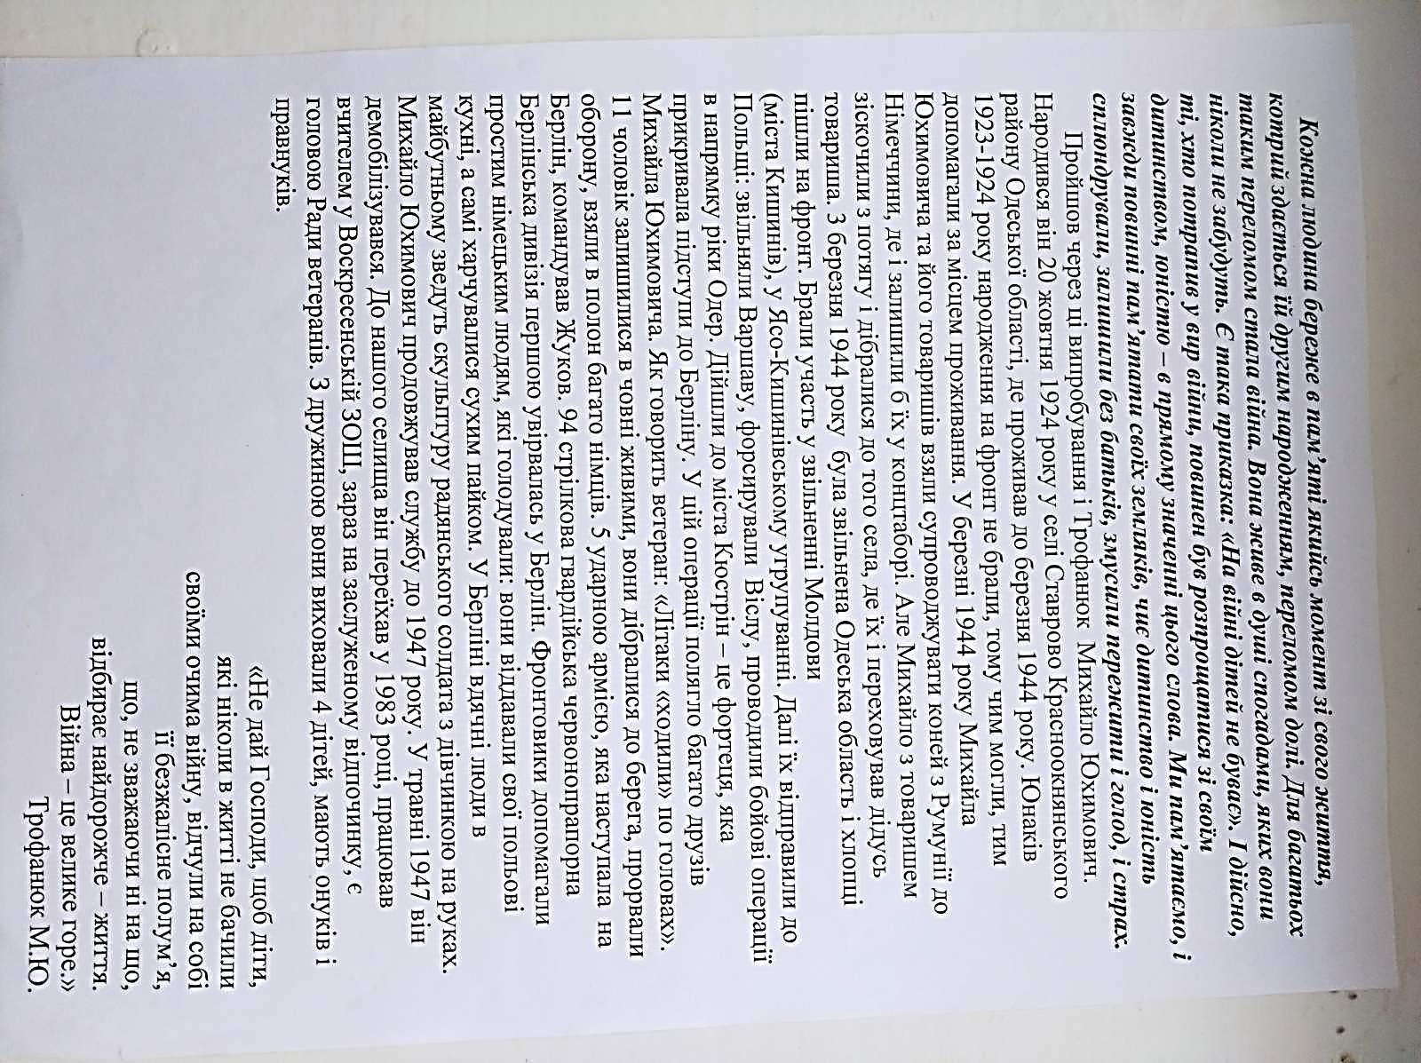

Slide 5
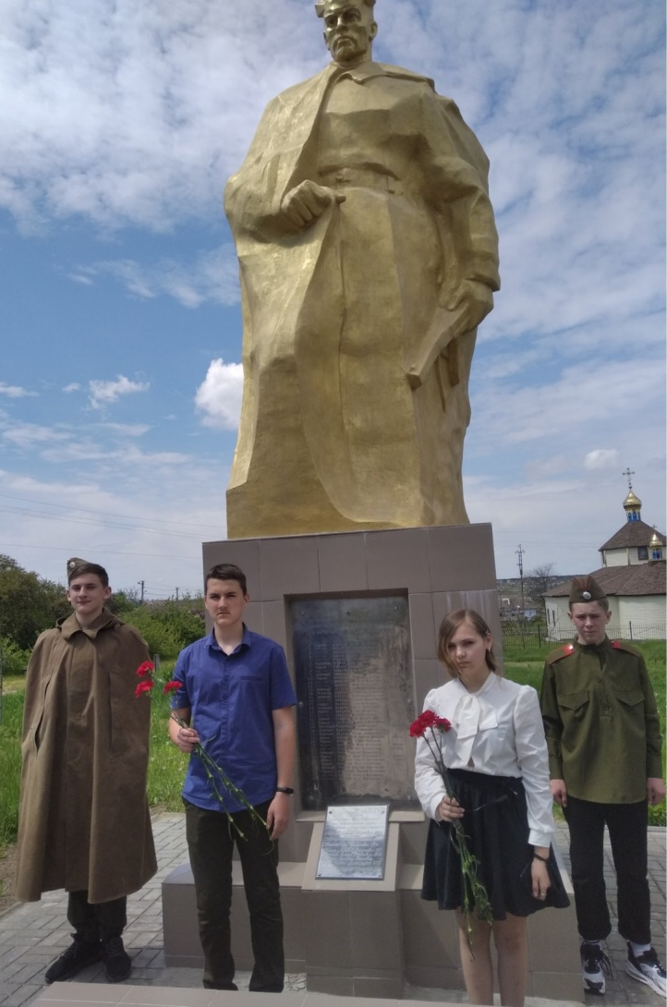
День Перемоги

Slide 6
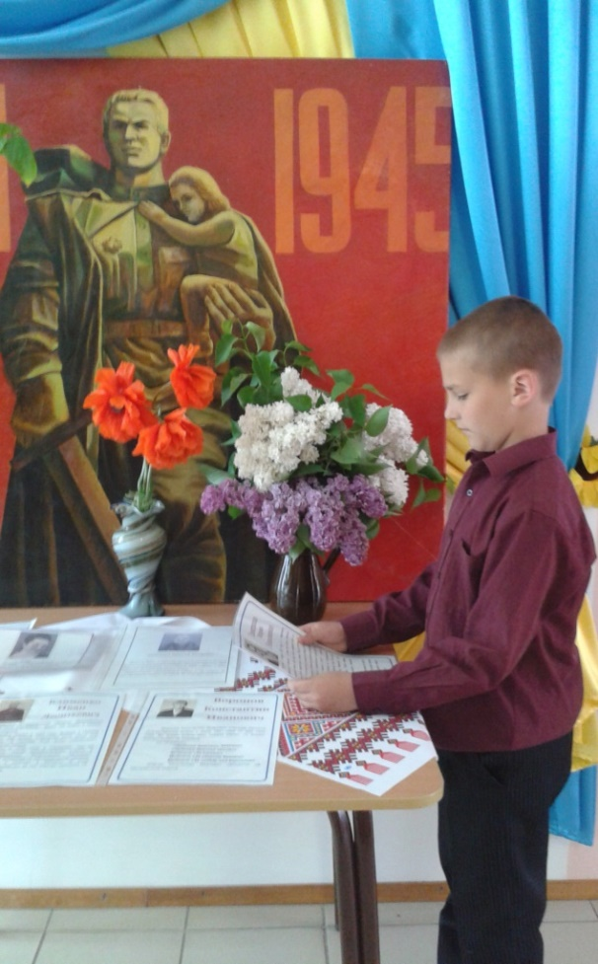
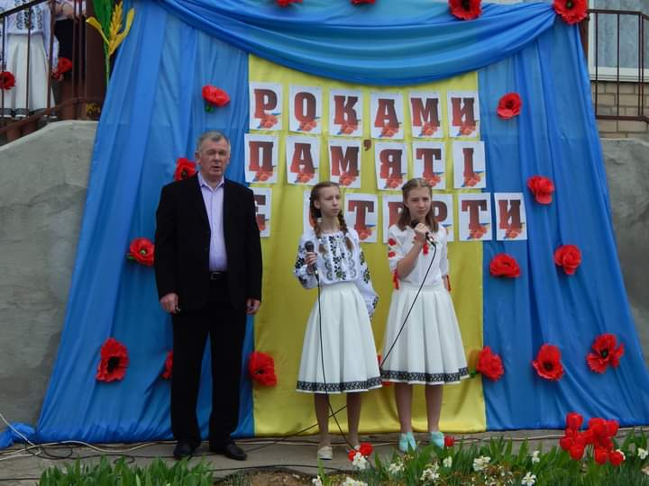
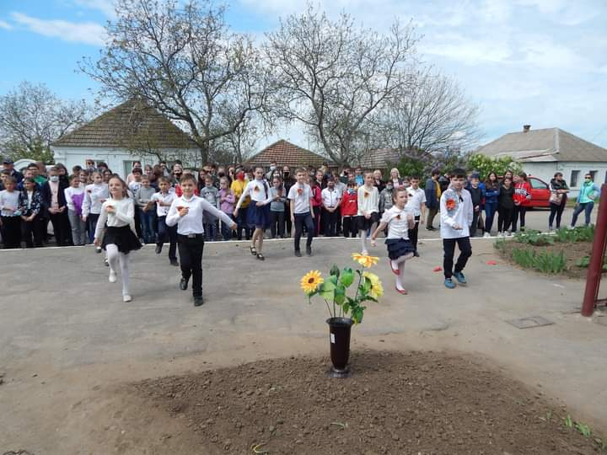
Святковий концерт у школі до Дня Перемоги

Slide 7
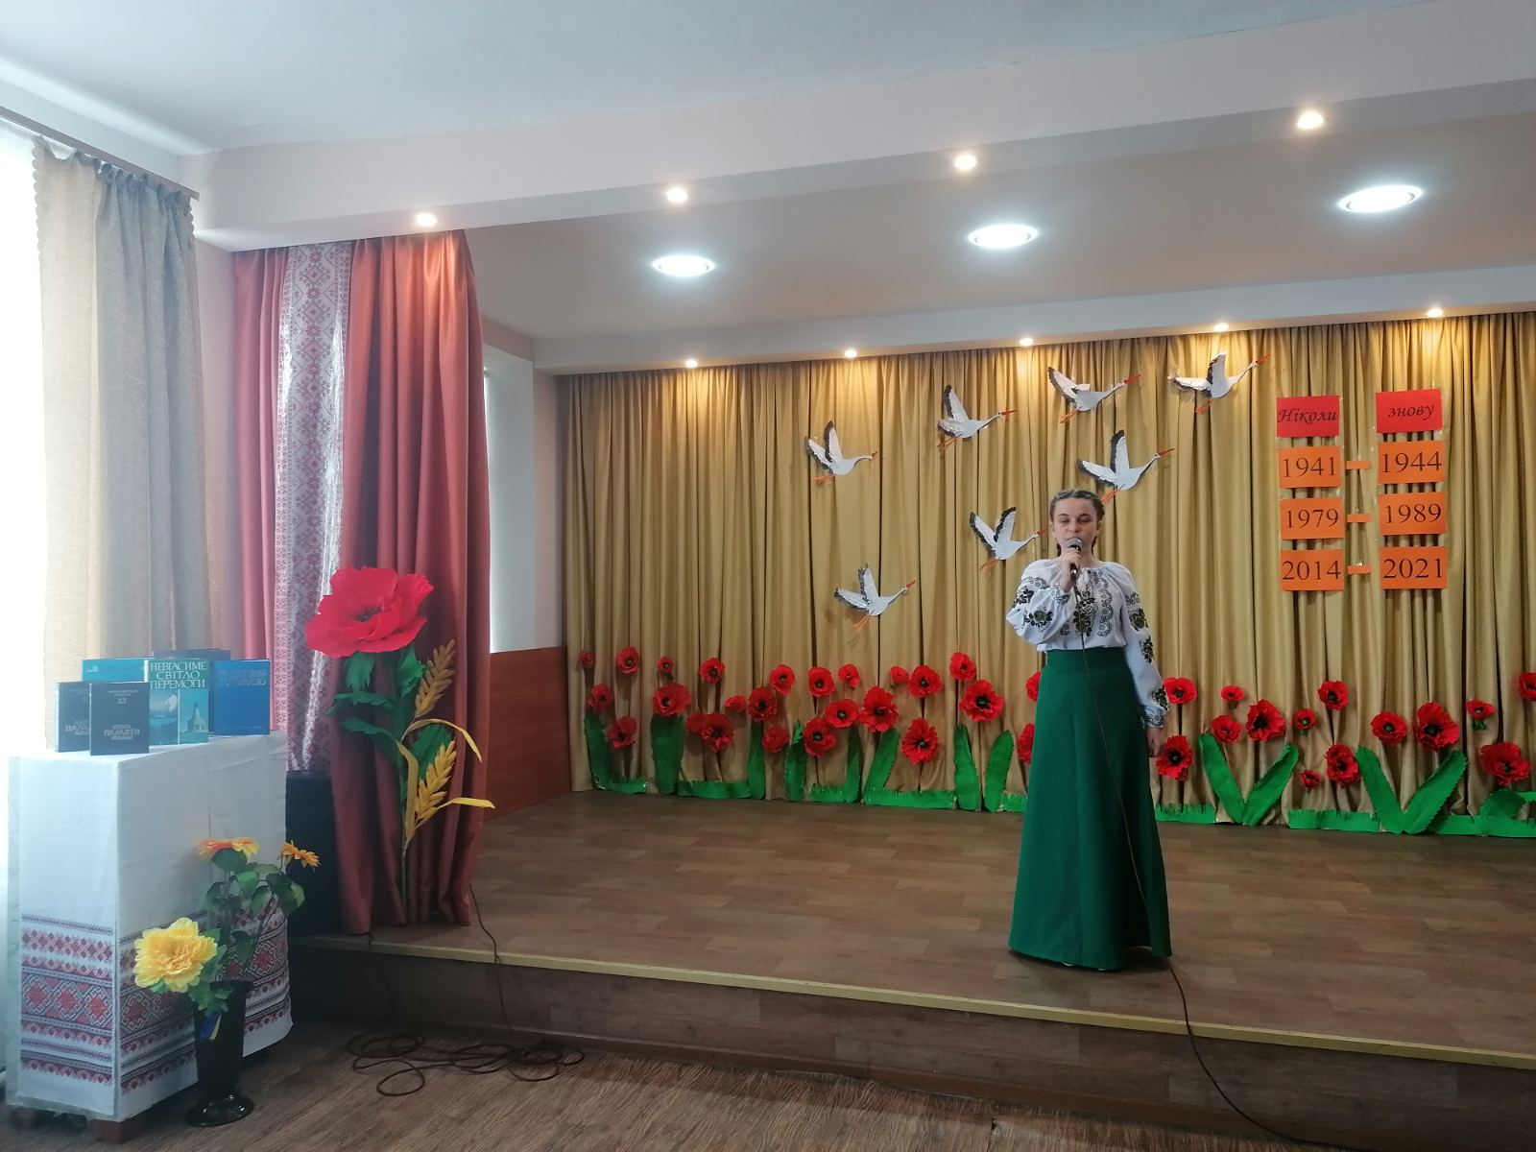
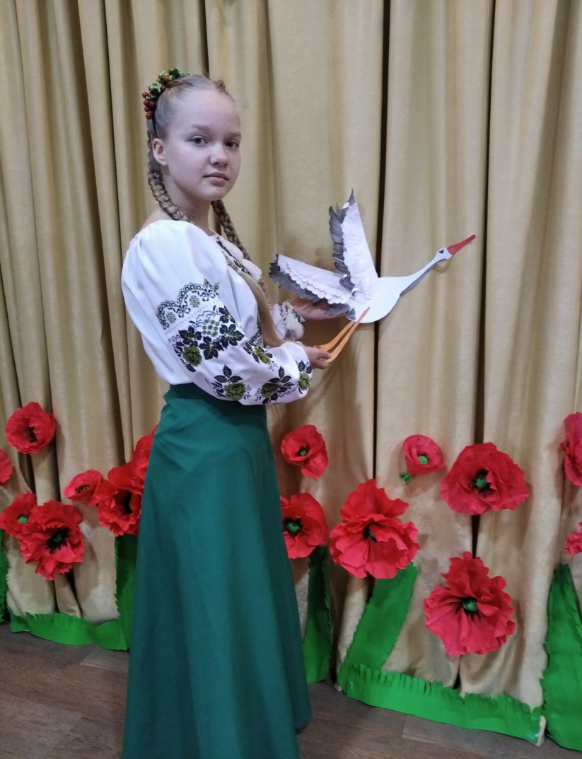

Slide 8
Догляд за пам'ятником загиблим євреям

Slide 9
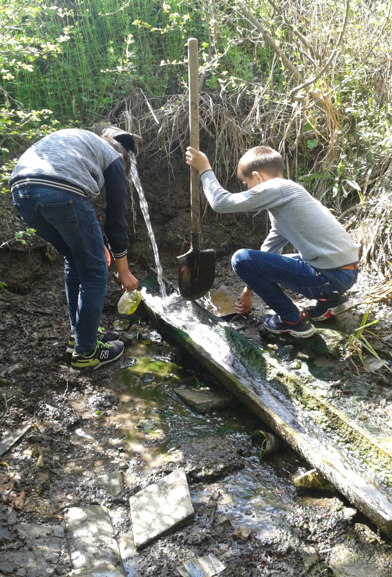
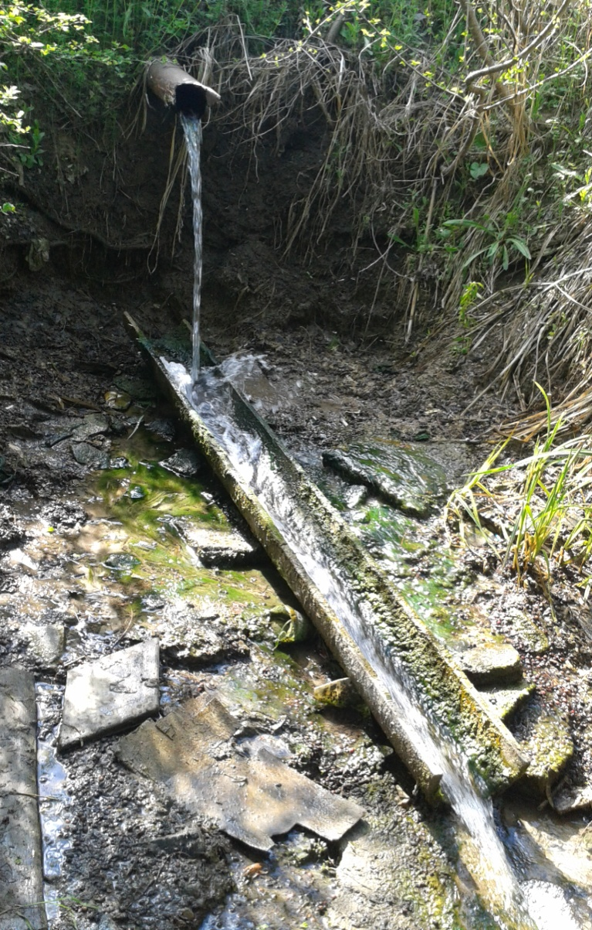
Прибирання біля джерельця « Єврейські сльози»

Slide 10
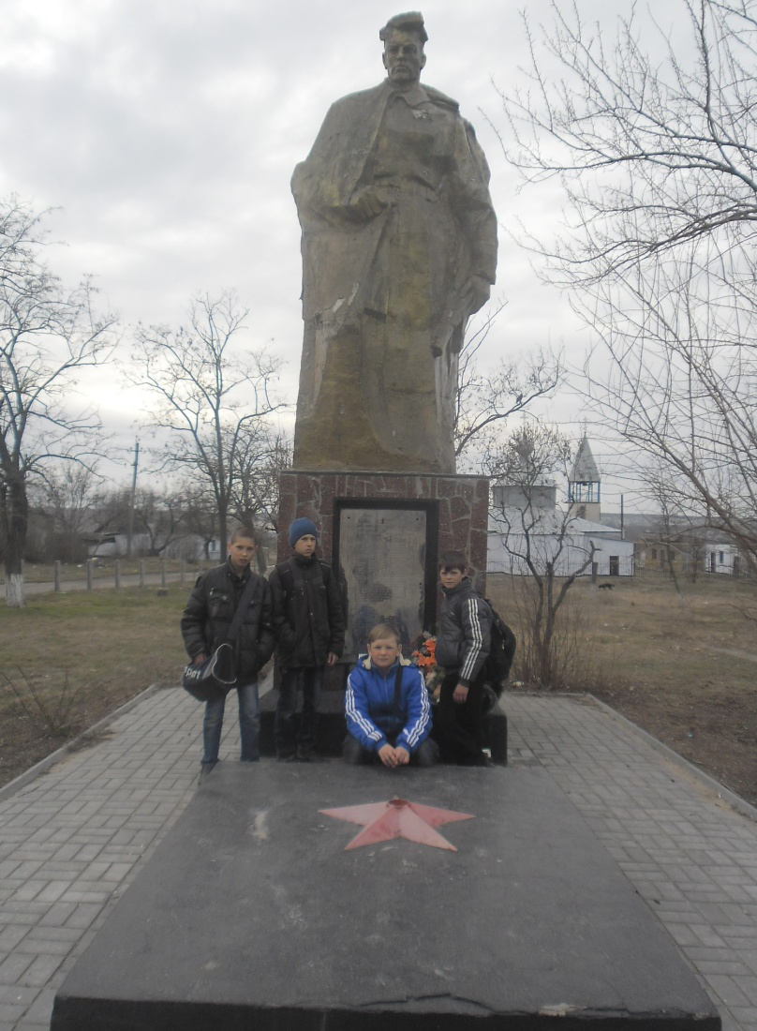
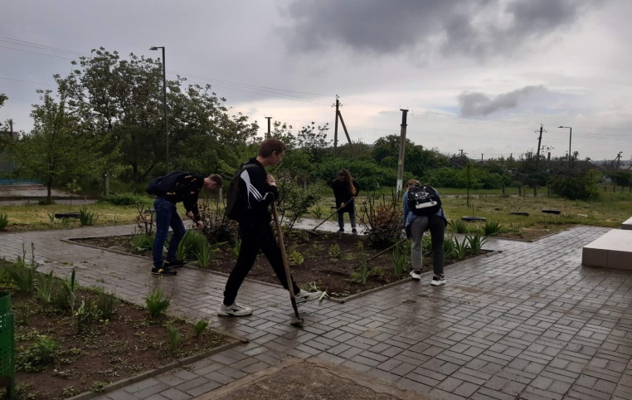
Прибирання біля пам'ятника воїнам-визволителям смт. Воскресенське

Slide 11
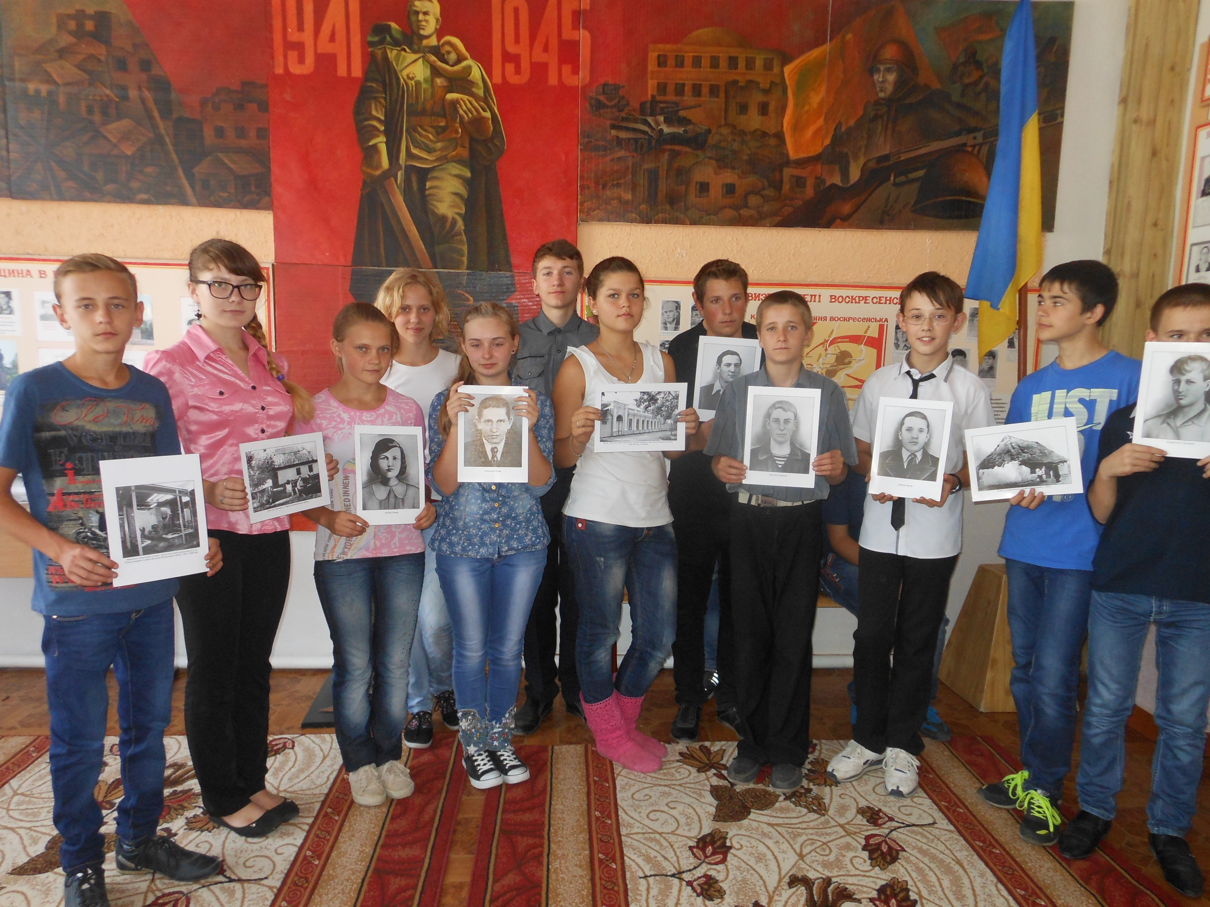
Музейний урок “Герої Кримки”

Slide 12
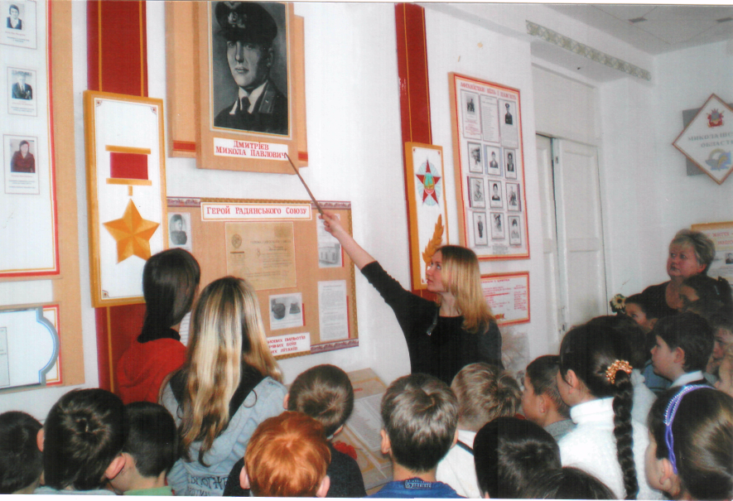
Музейний урок « Герой Радянського Союзу Дмитрієв М.П.»

Slide 13
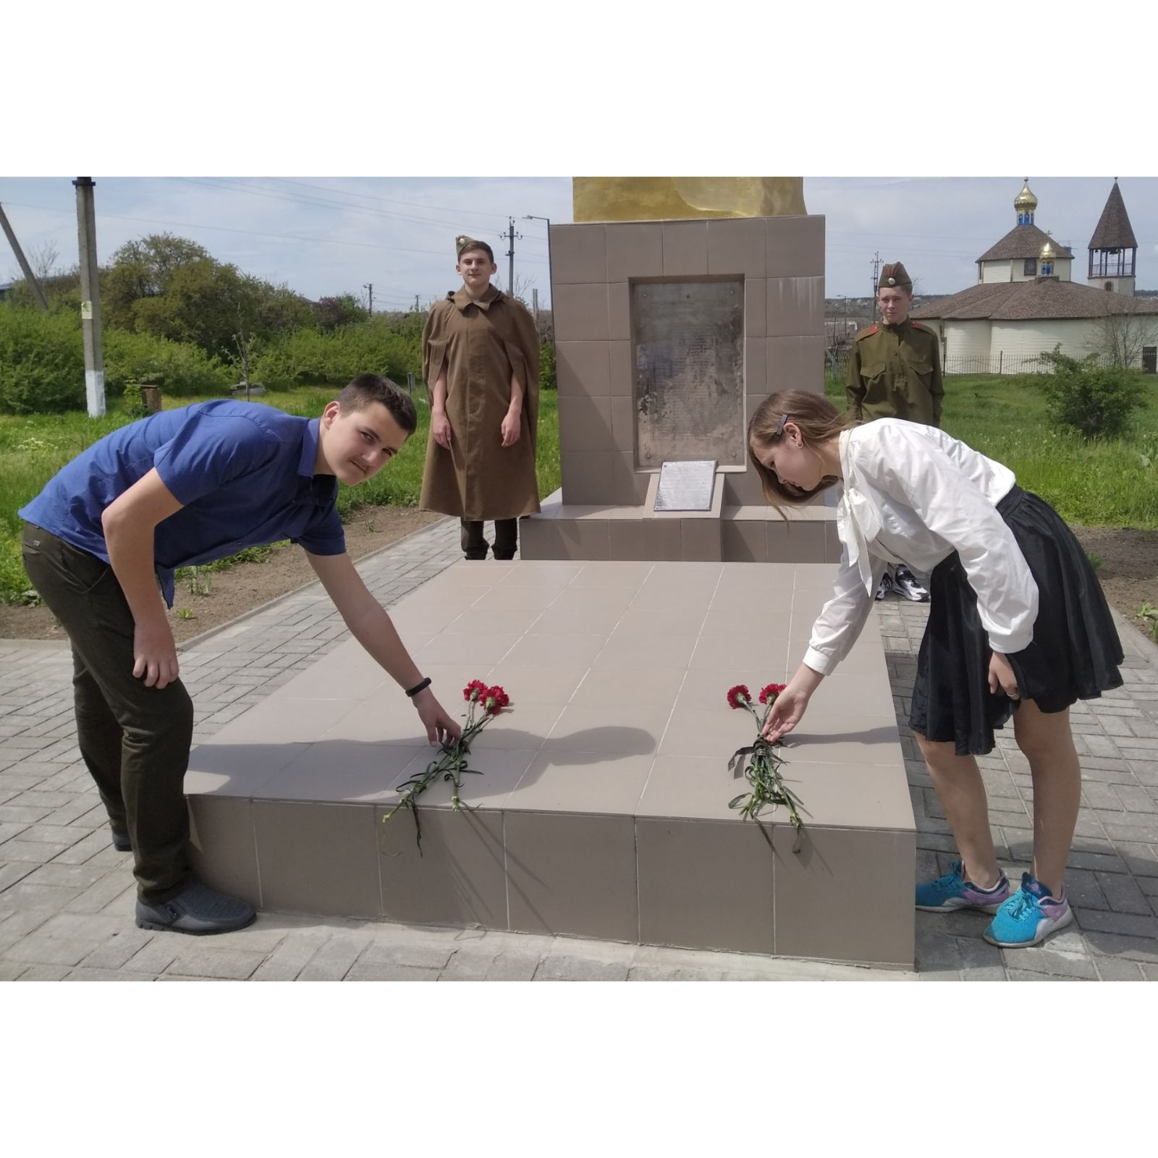
«Ніхто не забутий, ніщо не забуте …»

